Slide 1
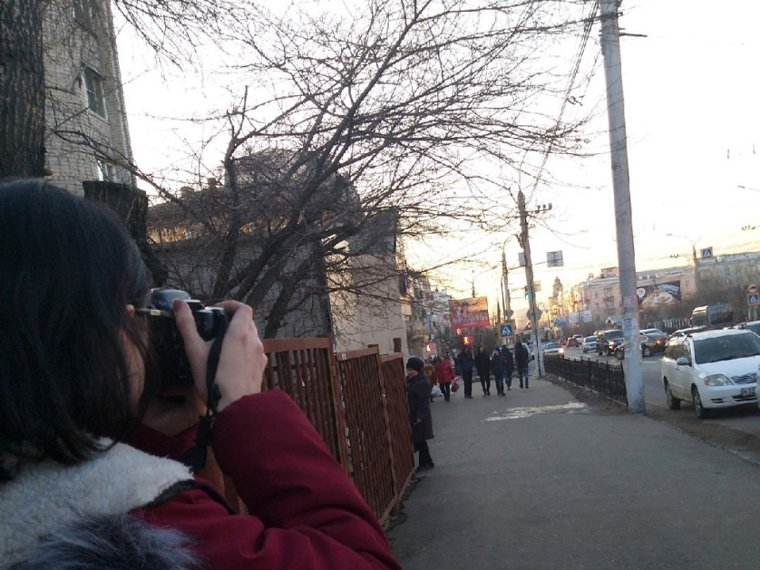
По району с рюкзаком
Город Чита (Остров).
Улица Ярославского – Полины Осипенко
Выполнила Дедюхина Ангелина,
Студентка 2 курса
Читинский педагогический колледж,
Медиастудия «Колледж News»

Slide 2
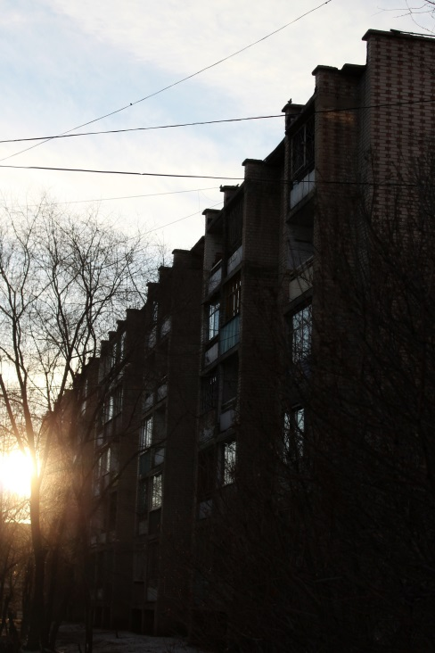
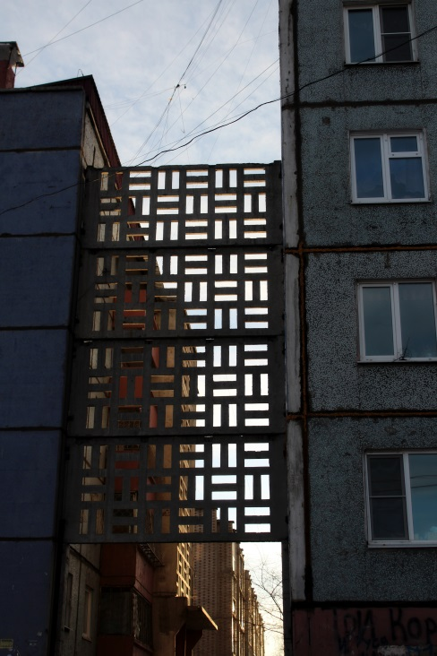
Остров. Какой же он?
Многие гости города удивляются, когда слышат словосочетание: «Я живу на острове». Да, еще 10 лет назад этот район наводил страх на жителей города, но что же сейчас?
Я хочу рассказать вам о центральной
улице родного района:
ул. Ярославского и
перетекающую из нее –
ул. Полины Осипенко.

Slide 3
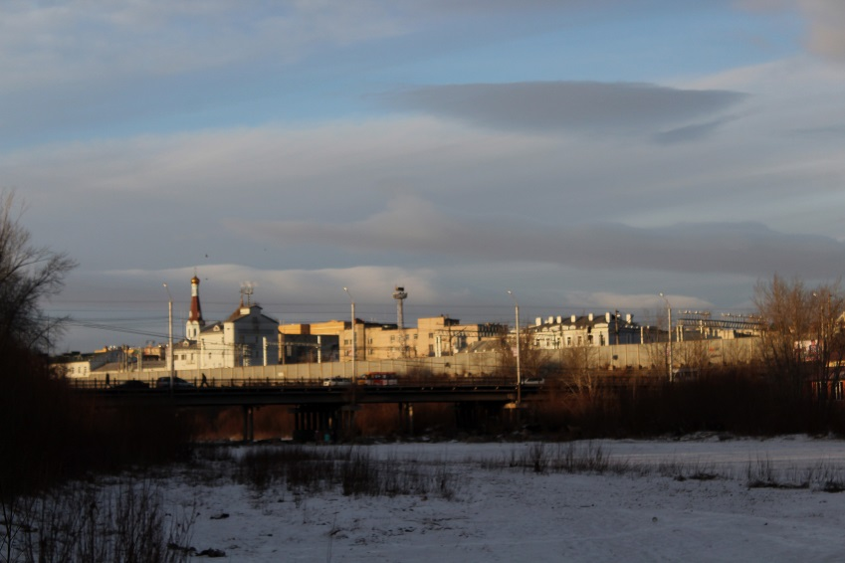
Улица Ярославского
Улица Ярославского начинается от железной дороги и моста через реку Читинка, пересекая «Остров» к Титовской сопке. На плане Читы 1885 года она именовалась Верхнеудинским трактом. К этому времени обширная территория между реками Читой и Ингодой была почти не освоена. К концу века система складов для хранения и реализации всевозможного имущества частей Читинского гарнизона и Забайкальского казачьего войска была готова. Название ей дали самое простое - Интендантская.

Slide 4
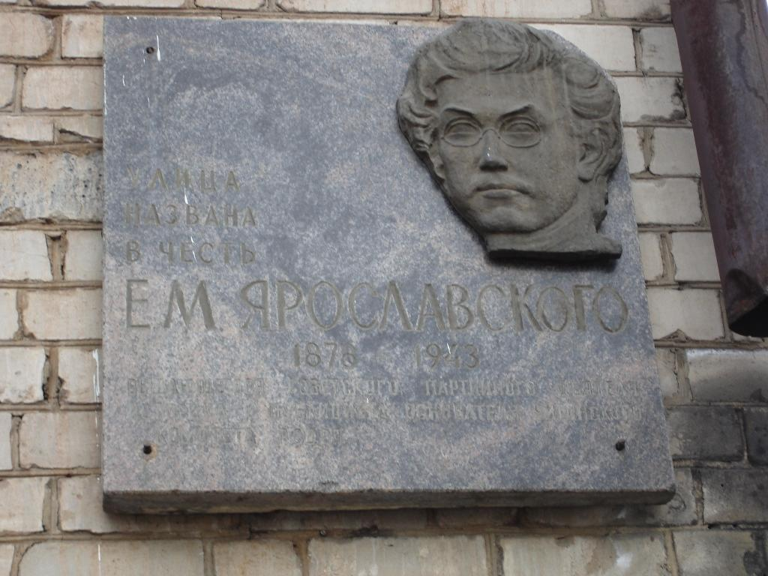
В 1923 году Читинский горсовет первого созыва посчитал, что казенное наименование улицы не приемлемо, и она стала носить имя Емельяна Ярославского. Тогда он был членом Сибирского бюро ЦК ВКП(б). Это наш земляк. Кавалер ордена Ленина и Сталинской премии умер в 1943 году.
К столетию со дня рождения в честь именитого земляка на здании № 19 была открыта мемориальная доска с барельефом.

Slide 5
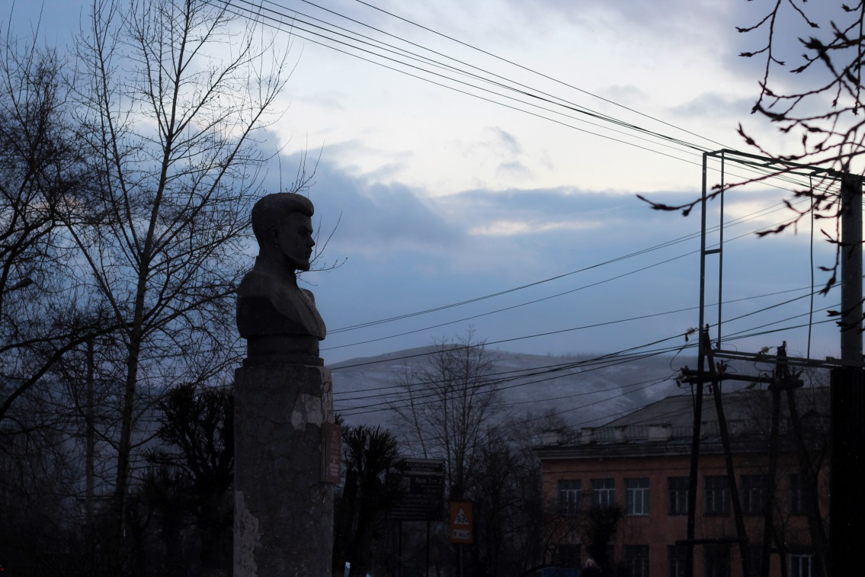
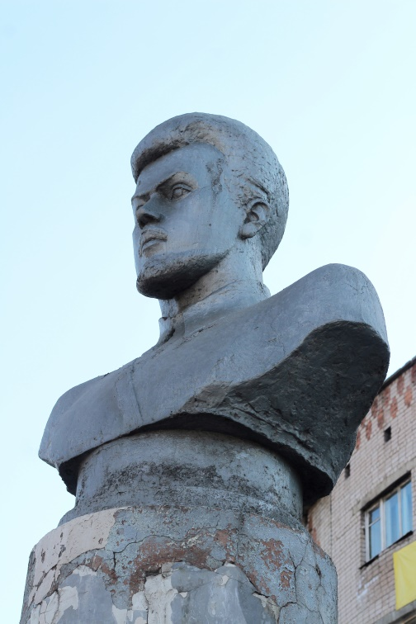
В 1984 году на перекрестке улиц Лазо-Ярославского к 90-летию со дня рождения был торжественно открыт бюст Сергея Лазо на цилиндрическом постаменте. Лазо так же был революционером. О его смерти ходит легенда: в японском плену его сожгли в топке паровоза. Однако документальных свидетельств этому факту нет.

Slide 6
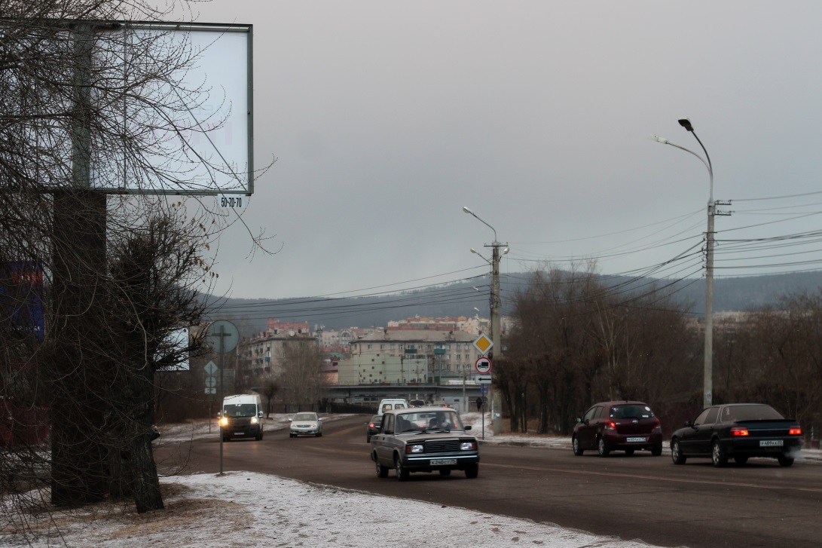
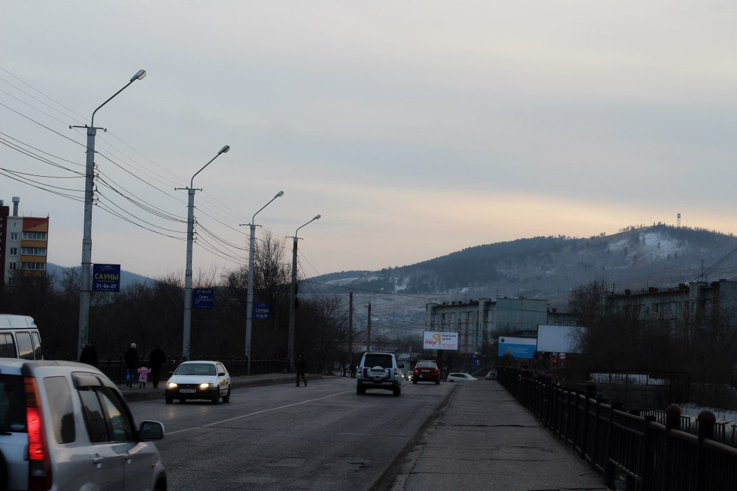
На данный момент улица им. Ярославского является связующим звеном между «Островом» и центральным районом нашего города.

Slide 7
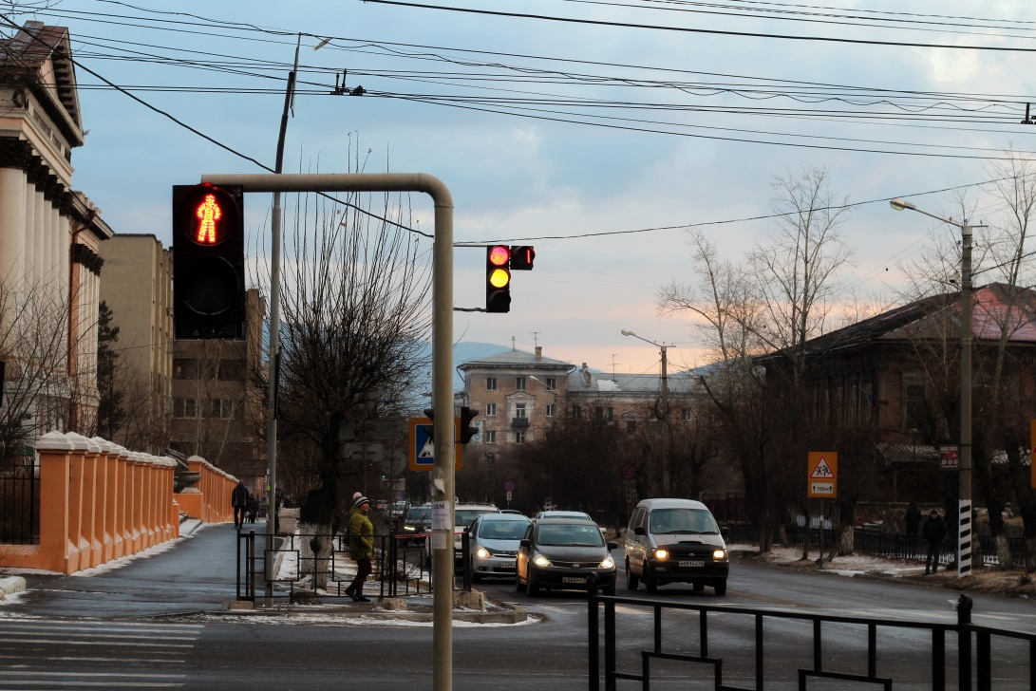
Улица Полины Осипенко
До 1939 года улица именовалась Иркутской. Одна из центральных улиц старой Читы (с 1885 г.) была названа в честь Иркутска, являющимся в то время центром Восточно-Сибирского генерал-губернаторства, в подчинении которого находилась наша Забайкальская область.

Slide 8
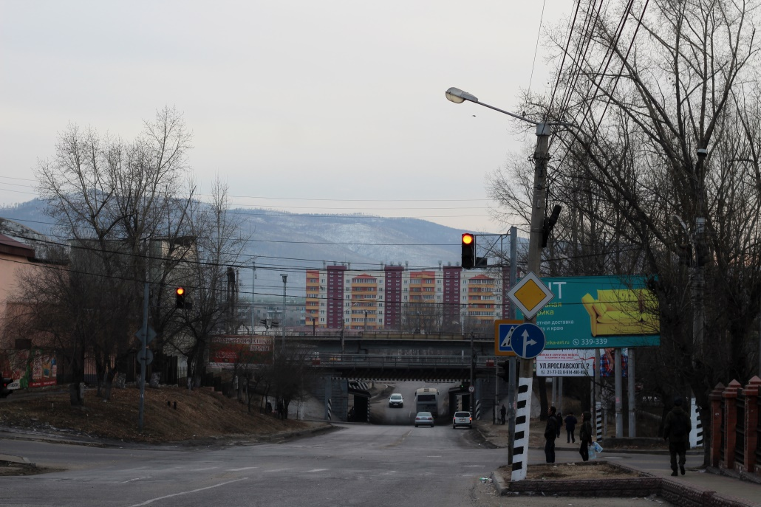
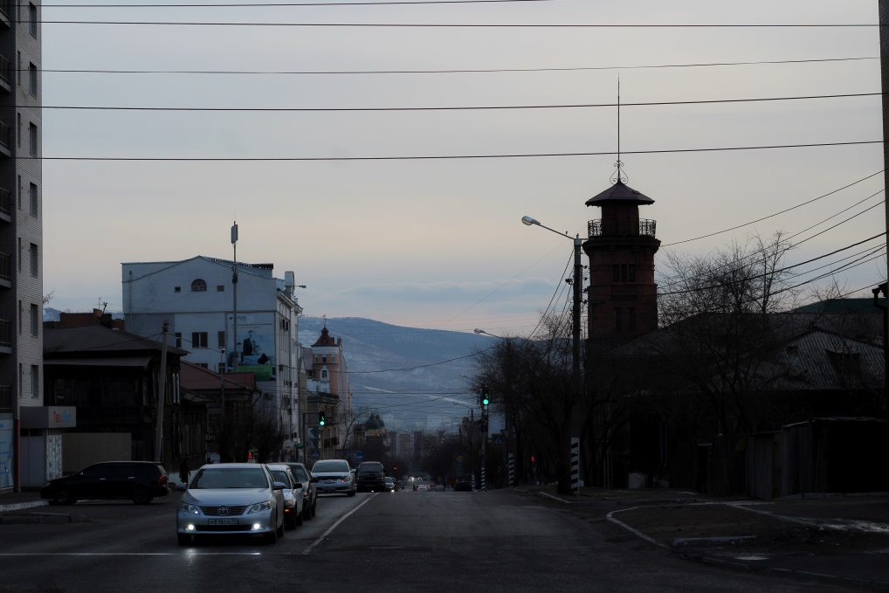
По читинским меркам улица была не великой, но являлась «южными воротами» города. С ул. Иркутской можно было попасть на ул. Интендантскую по мосту через р. Чита, который соединял город с «Островом» и был ниже современного, и далее на Московский тракт. Начинаясь от железнодорожных путей, улица ограничивалась Бульварной (ныне Бабушкина) улицей - далее шли овражки и русло своенравной Кайдаловки.

Slide 9
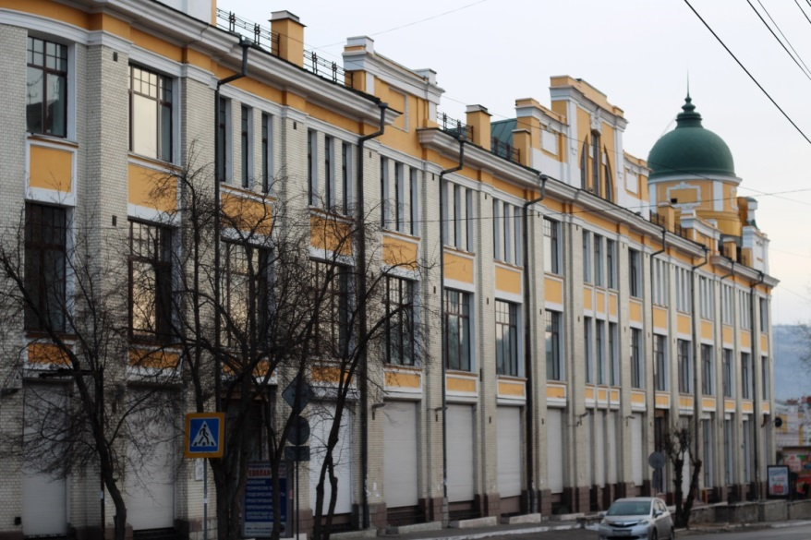
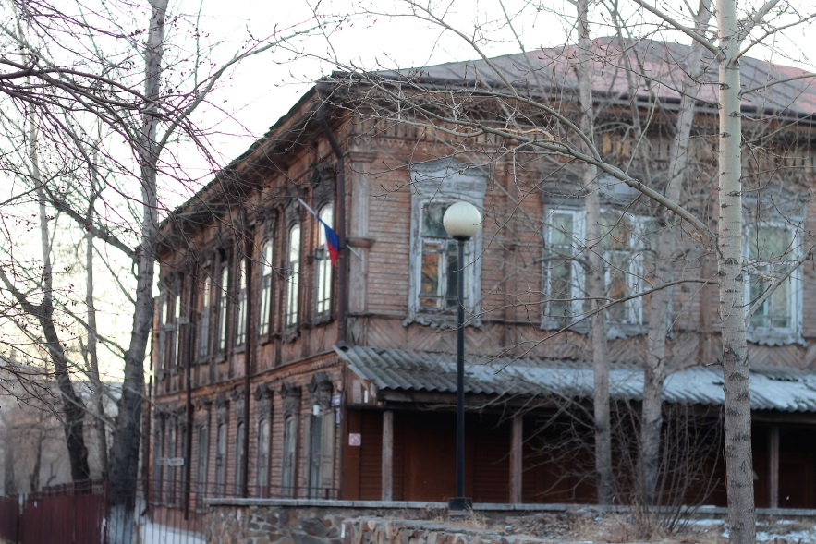
Улица была престижной. Именно на Иркутской своим фасадом выходит пассаж Второва, дом известного иркутского подрядчика Люциана Древновского, дом братьев Зазовских, ставший главным корпусом Байкальского государственного университета («нархоза»). Сохранившееся двухэтажное деревянное здание - одно из сооружений второй женской гимназии стоит уже 115 лет и продолжает быть учебным заведением.

Slide 10
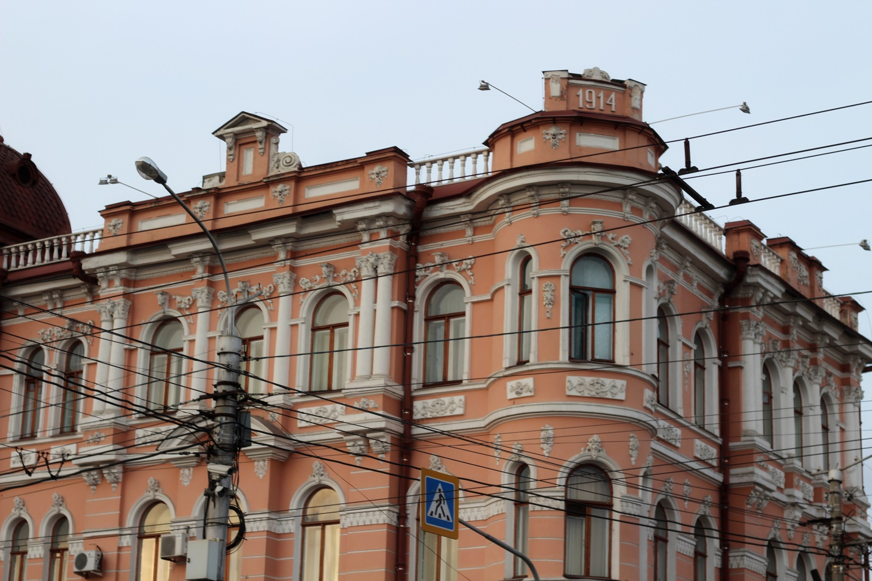
Своим законченным левым крылом Шумовский дворец также выходит на ул. Иркутскую. На угловом фронтоне в вышине можно увидеть цифры «1914»́ - дату постройки красивейшего здания в городе, в котором в 1918 году была провозглашена советская власть в Забайкалье.

Slide 11
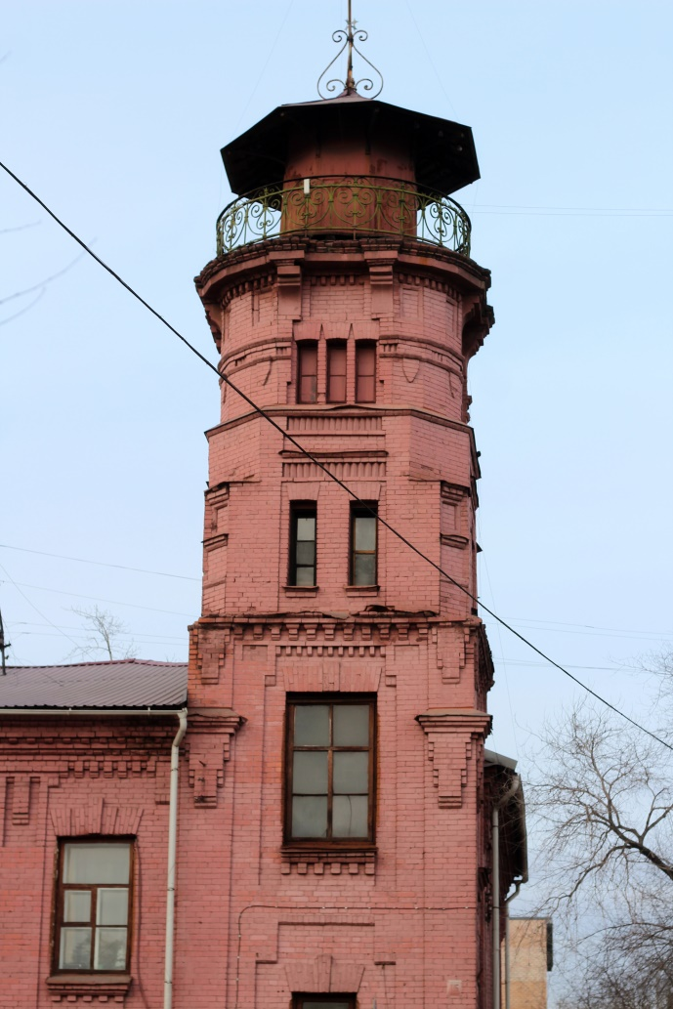
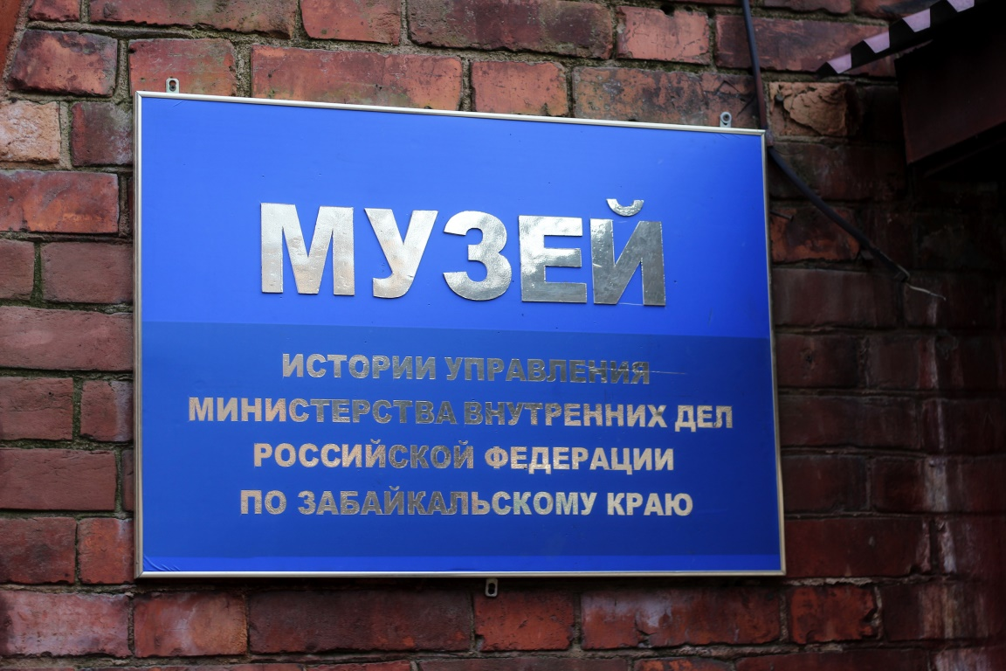
На углу улиц Чкалова (Уссурийской) и Иркутской красуется здание из кирпича с пожарной каланчей - здесь изначально размещалось полицейское управление и пожарная команда, а сейчас второй этаж занимает музей милиции Забайкалья.

Slide 12
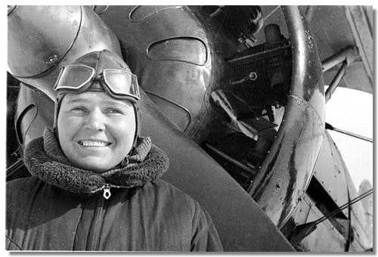
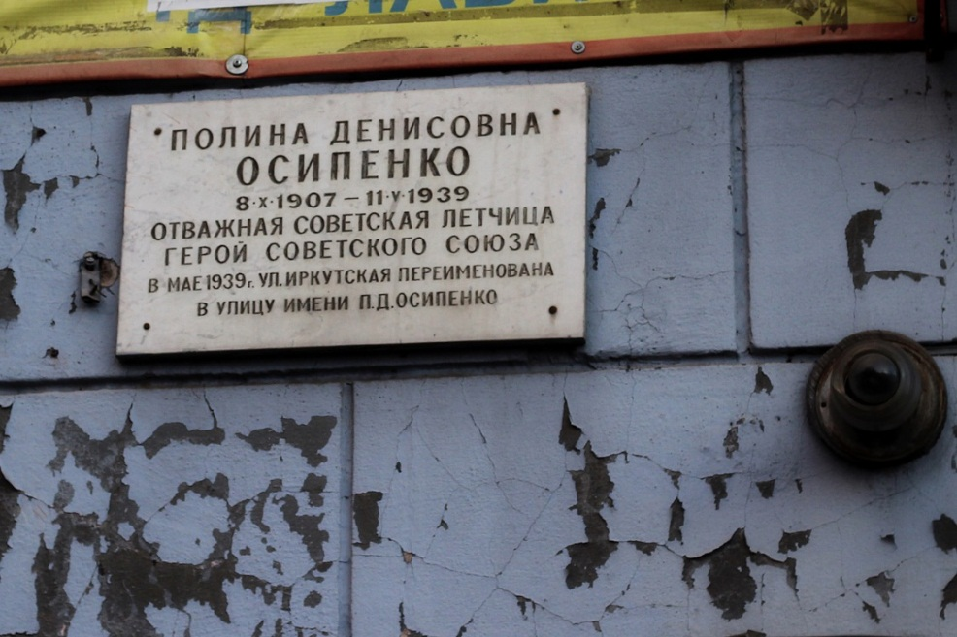
Памятная доска о наименовании улицы Полины Осипенко установлена на торце здания по ул. Ленина, 56.
Полина Осипенко была летчицей-героем. Их экипаж совершил невероятное: Валентина Гризодубова с Мариной Расковой и Полиной Осипенко совершили настоящий подвиг, управляя тяжелой машиной около двух суток на протяжении 6450 км, перелет из Москвы в Керби.

Slide 13
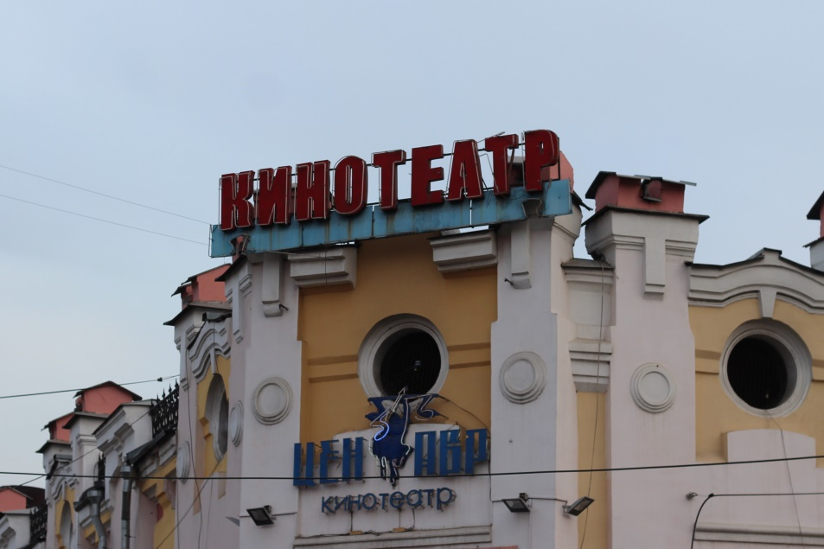
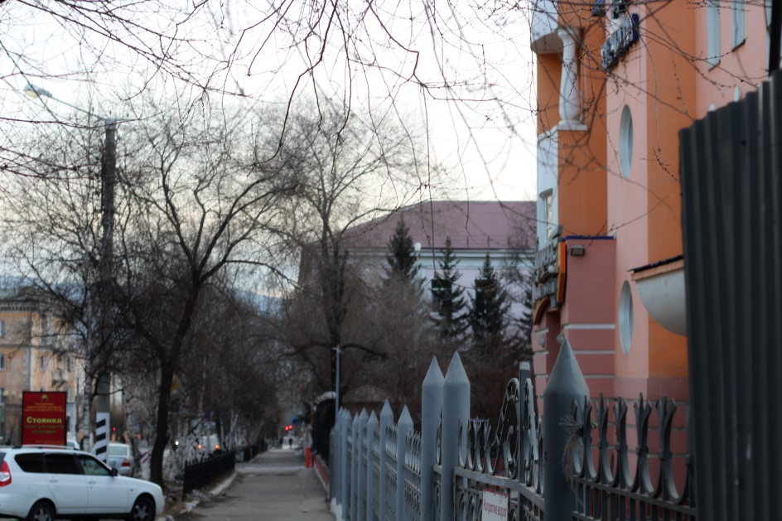
Заключение
Да, наш город не так богат на архитектурные постройки, как старший брат Санкт-Петербург. Но это не мешает каждой улице иметь свою историю, будь это окраина или центр.
Я, студентка и уроженка Забайкалья, считаю себя патриотом города и хочу, чтобы каждый человек ценил его!

Slide 14
Используемые материалы:
Чита. Самый солнечный город. URL www.visitchita.ru/ru/o-chite/o-gorode/chita-istoricheskaya - Улица Ярославского
Чита. Самый солнечный город. URL www.visitchita.ru/ru/o-chite/o-gorode/chita-istoricheskaya - Улица Полины Осипенко
Одна Родина . URL https://odnarodyna.org/content/polina-osipenko-letat-vyshe-vseh-devushek-mira-0
Авторские снимки Дедюхиной Ангелины

